Slide 1
NAVODILA ZA POROČANJE O DODELJENIH DRŽAVNIH POMOČEH IN POMOČEH “DE MINIMIS” preko aplikacije ISDP 2025
Sektor za spremljanje državnih pomoči

Slide 2
Pred prvo prijavo
Do spletne aplikacije dostopamo preko spletnega naslova https://isdp.mf.sigov.si.
Dostop je mogoč s pomočjo službenega digitalnega potrdila.
Pred tem je potrebno urediti dostop v omrežje HKOM.
Večina uporabnikov aplikacije / upravljavcev ukrepov, ki predstavljajo državno pomoč ali pomoč de minimis ima dostop do HKOM, sicer je potrebno izpolniti vlogo za dodelitev pravic za omrežje HKOM, jo poslati na naše ministrstvo, ki le-to posreduje ministrstvu odgovornemu za informatiko v državni upravi (obr.: Obr.: HKOM-2021-DPUOD).

Slide 3
Pred prvo prijavo
Za nove in stare uporabnike, ki prvič dostopajo do prenovljene aplikacije ISDP je potrebno izvesti naslednji postopek:
službeno digitalno potrdilo imejte pripravljeno v čitalniku kartic, ali pa inštalirano v spletnem brskalniku (če ni fizično na kartici),
poskusite v brskalniku priti na vstopno stran novega sistema: https://isdp.mf.sigov.si/ ,
izvedite postopek prijave v sistem,
sistem vas bo prvič zavrnil, ker še nimate pravic za uporabo novega ISDP,
sporočite približno uro, kdaj ste to izvedli, skupaj z vašim e-naslovom, kakršen je naveden na digitalnem potrdilu, in sicer na e-naslov sndp.mf@gov.si in kopijo na irma.mocnik@gov.si ,
na Ministrstvu za finance bomo "ujeli" vaš poskus prijave in vam dodelili pravice na novi ISDP ter sporočili nazaj,
nato se ponovno poskusite prijaviti v novi ISDP z digitalnim potrdilom in tokrat bi moral dostop biti uspešen.

Slide 4
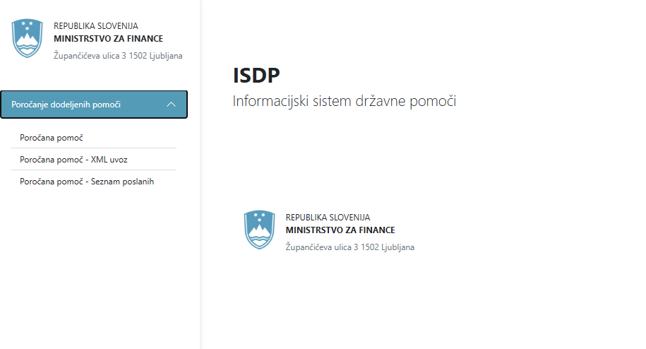
Spletna aplikacija ISDP

Slide 5
Proces poročanja državnih pomoči
Razdeljen je na dve vlogi:
poročevalca in
uradnika na Ministrstvu za finance.
Poročevalec skrbi za vnos poročanih pomoči, ki je pravilen, ko jih dokončno potrdi.
Uradnik na Ministrstvu za finance skrbi za dodatno preverjanje poročanih pomoči, ki se shranijo v bazo državnih pomoči šele, ko jih le-ta potrdi.
Oba imata možnost urejanja pomoči tudi s pomočjo »Informacije o poročani pomoči«.

Slide 6
Možnosti vnašanja podatkov
Kadar vnašate manjše število prejemnikov pomoči, lahko vnašate podatke direktno v spletno aplikacijo (Poročana pomoč).
V kolikor imate večje število prejemnikov uporabite uvoz podatkov preko prednastavljene Excel tabele, objavljene na naši spletni strani: http://www.mf.gov.si/si/delovna_podrocja/drzavne_pomoci/porocanje/

Slide 7
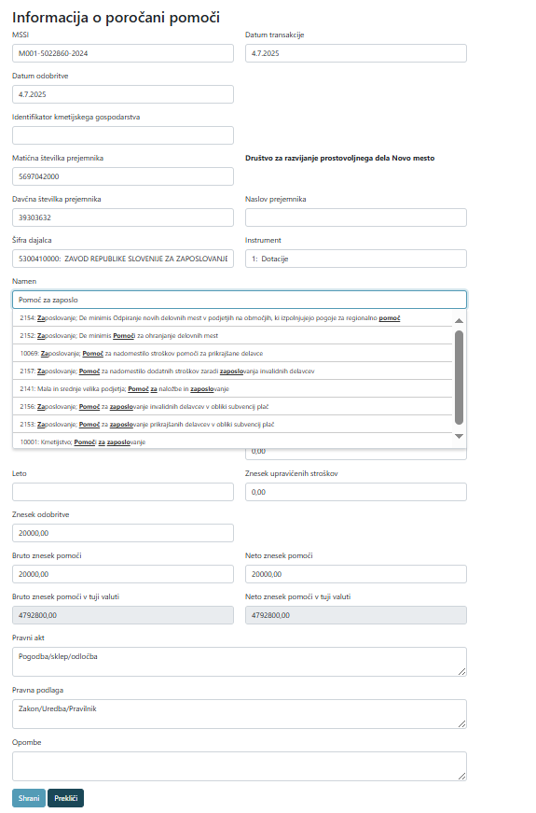
Vnos manjšega števila prejemnikov (Poročana pomoč)

Slide 8
Vnos večjega števila prejemnikov (Poročana pomoč - XML vnos)
Izpolnite prednastavljeno Excel tabelo za poročanje državnih pomoči in pomoči de minimis objavljenimi na spletni strani: Obrazci za preveritev in poročanje, ki jih obravnava Ministrstvo za finance | GOV.SI
Za poročanje o dodeljenih/izplačanih državnih pomočeh (št. sheme se začne z „0001-matična številka priglasitelja-leto priglasitve“, npr. 0001-2399245-2022) in pomočeh skladnih s skupinskimi izjemami (št. sheme se začne z „BE01-matična številka priglasitelja-leto priglasitve“, npr. BE01-2632586-2024) se poroča preko tabele „Obrazec za poročanje DP - čistopis (xlsm)“.
Za poročanje o dodeljenih/odobrenih pomočeh de minimis (št. sheme se začne z „M001-matična številka priglasitelja-leto priglasitve“, npr. M001-2399245-2022) se poroča preko tabele „Obrazec za poročanje DeMinimis pomoči - čistopis (xlsm)“.

Slide 9
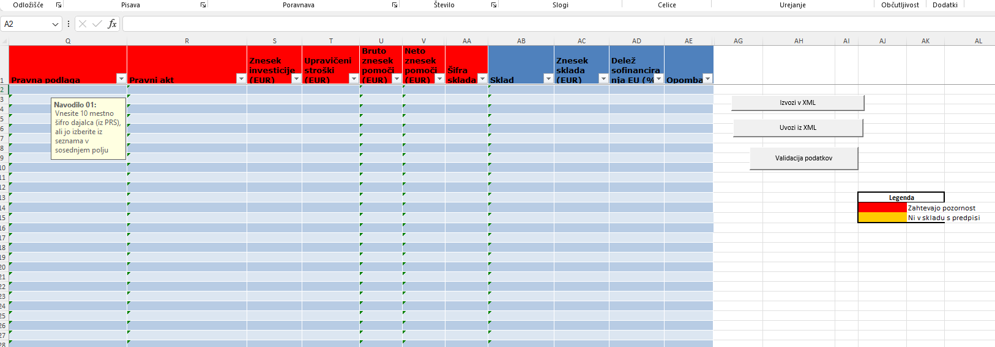
Vnos večjega števila prejemnikov (Poročana pomoč - XML vnos)
Vsa polja, ki so označena z rdečo, morajo biti izpolnjena.

Slide 10
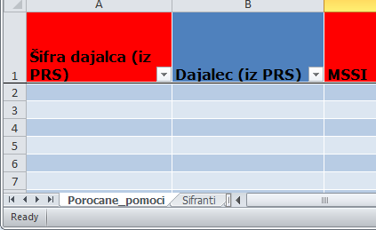
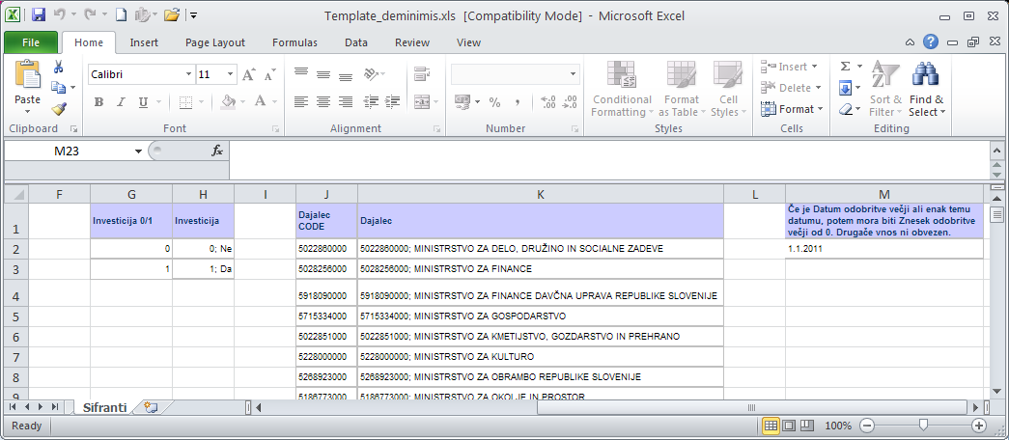
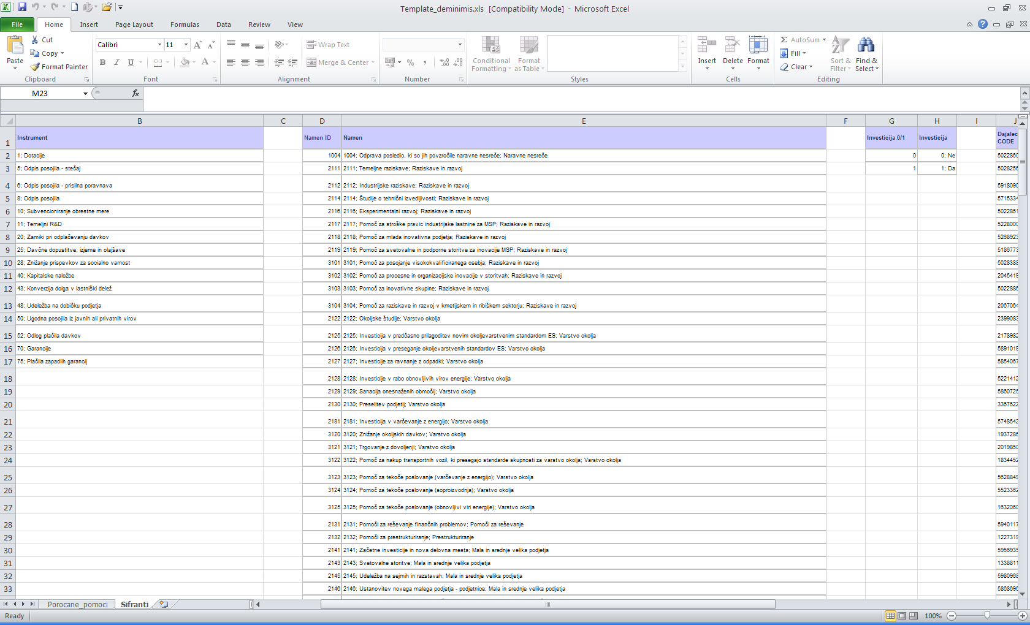

Slide 11
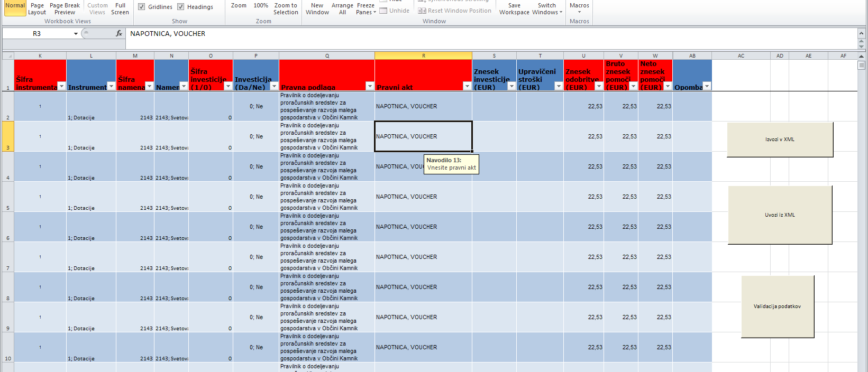
Izpolnjena tabela
S pritiskom na gumb Validacija podatkov se preverijo podatki.
V kolikor manjkajo obvezni podatki, ali le-ti niso v pravi obliki, se polja obarvajo rumenooranžno.
Podatke je potrebno popraviti oz. dopolniti in še enkrat validirati.

Slide 12
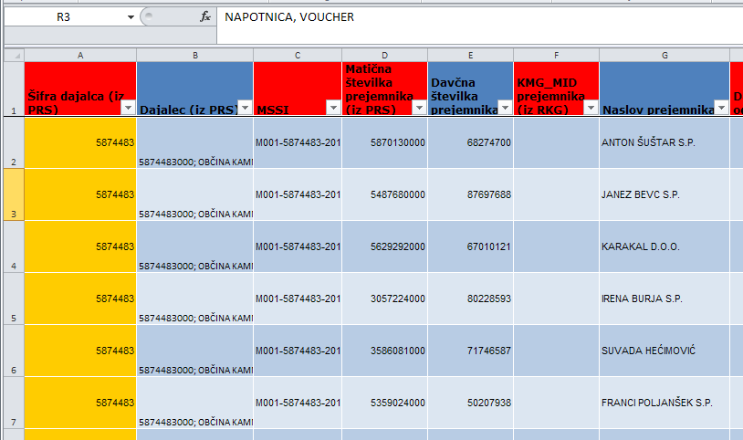
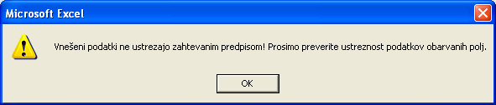
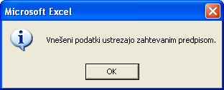
Napačno vnešeni podatki
V tem primeru je pomanjkljivo napisana matična številka dajalca. Manjkajo 3 ničle.
Podatke popravimo in znova validiramo.
V kolikor ni več nobenih napak, dobimo sporočilo:
Ko so podatki pravilno vnešeni pritisnete na gumb izvoz v XML, ter shranite na vaš računalnik.

Slide 13
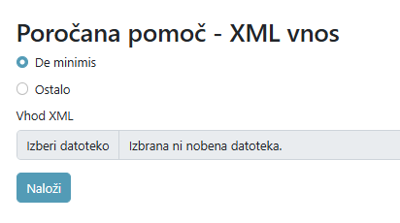
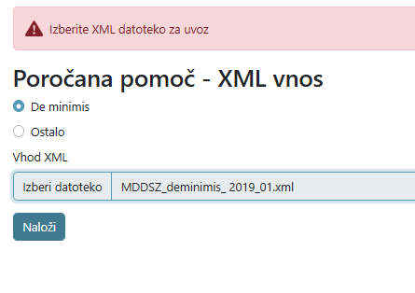
Uvoz podatkov
Ko imamo pripravljene xml datoteke jih lahko uvozimo v spletno aplikacijo ISDP.
Poiščemo datoteko, jo vnesemo preko gumba Izberi datoteko in pritisnemo gumb Naloži.

Slide 14
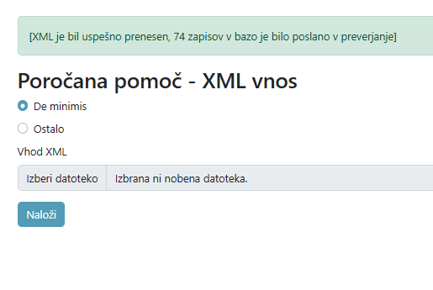
Uvoz podatkov
Pri prenašanju podatkov v spletno aplikacijo se preverja vsebina podatkov:
Šifra dajalca pomoči
Številka priglasitve; vnašati se mora številka, ki jo dobite ob priglasitvi in je navedena na mnenju
Matična številka prejemnika oz. MID številka
Kategorija pomoči (mora biti skladna s priglašeno shemo)
Datum dodelitve (ali je znotraj trajanja sheme)
Poročani sklad (sofinanciranje, ki je navedeno v priglasitvi sheme)
Instrument oz. oblika pomoči (skladno s priglašeno shemo)

Slide 15
Uvoz podatkov
Za “lažje” čakanje, ko poteka uvoz podatkov iz tabele in da po nepotrebnem ne pritiskamo ponovno gumb Naloži (ter tako podvajamo vnose), se zgoraj prikaže obvestilo, da je bil xml uspešno prenesen in koliko zapisov iz datoteke je bilo poslano v preverjanje. PAZITE, V TEJ FAZI VAM TRENUTNO NE PRIKAZUJE VEČ (KOT V STARI APLIKACIJI) KOLIKO JE PRAVILNIH IN KOLIKO NEPRAVILNIH!!!

Slide 16
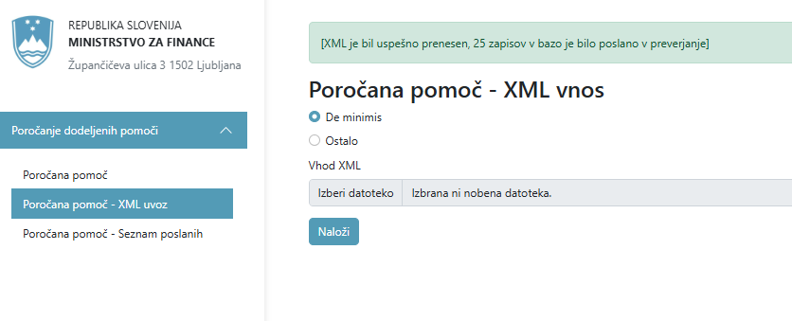
Uvoz podatkov
Pri prenašanju podatkov v spletno aplikacijo se preverja vsebina podatkov:
Šifra dajalca pomoči
Številka priglasitve; vnašati se mora številka, ki jo dobite ob priglasitvi in je navedena na mnenju
Matična številka prejemnika oz MID številka
Datum dodelitve (ali je znotraj trajanja sheme)
Datum transakcije (ali je kasnejši od dneva odobritve sheme)

Slide 17
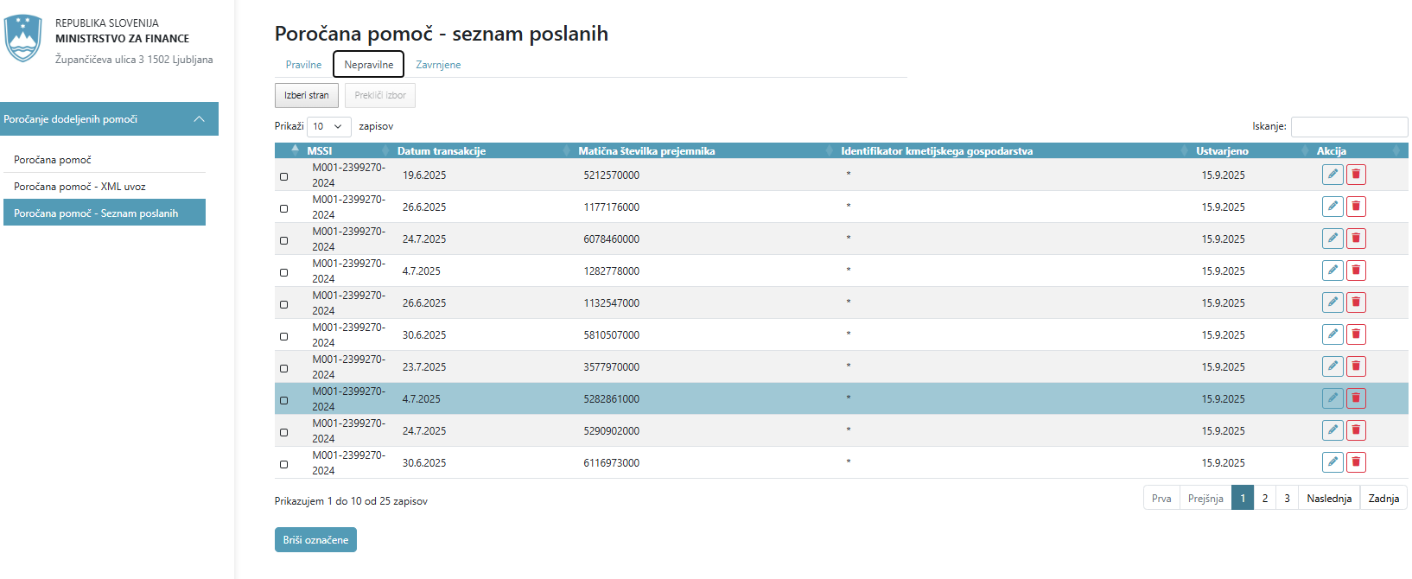
Uvoz podatkov
S klikom na „Poročana pomoč - Seznam poslanih” preverite število uvoženih vnosov in pravilnost vnosov. V posameznih zavihkih vam prikaže koliko vnosov je bilo pravilnih, koliko nepravilnih in kasneje tudi zavrnjenih vnosov.

Slide 18
Uvoz podatkov
Osnovni pregled „Poročanih pomoči – seznam poslanih“ vedno pokaže 10 zapisov na stran, lahko pa si jih prikažete in potrjujete do 500 naenkrat.

Slide 19
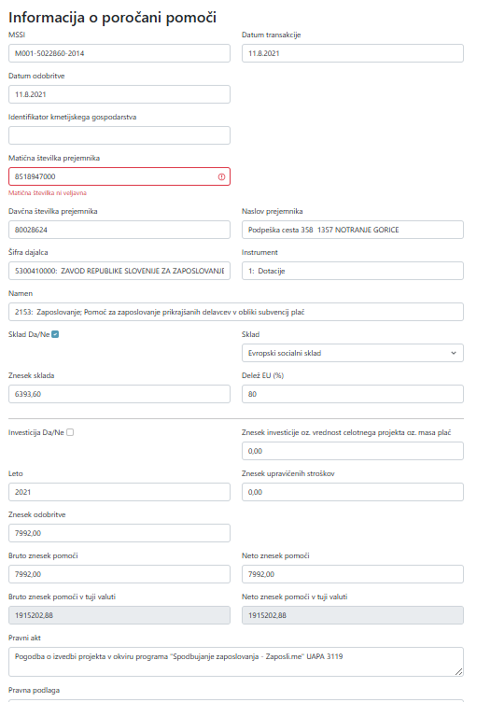
Primer nepravilnih podatkov
Ne prepozna matične številke prejemnika.
Podatke lahko popravite sproti in jih shranite. Če so podatki pravilni se prenesejo med pravilne.
Lahko ji zbrišete in popravite v Excel tabeli in ponovno uvozite.

Slide 20
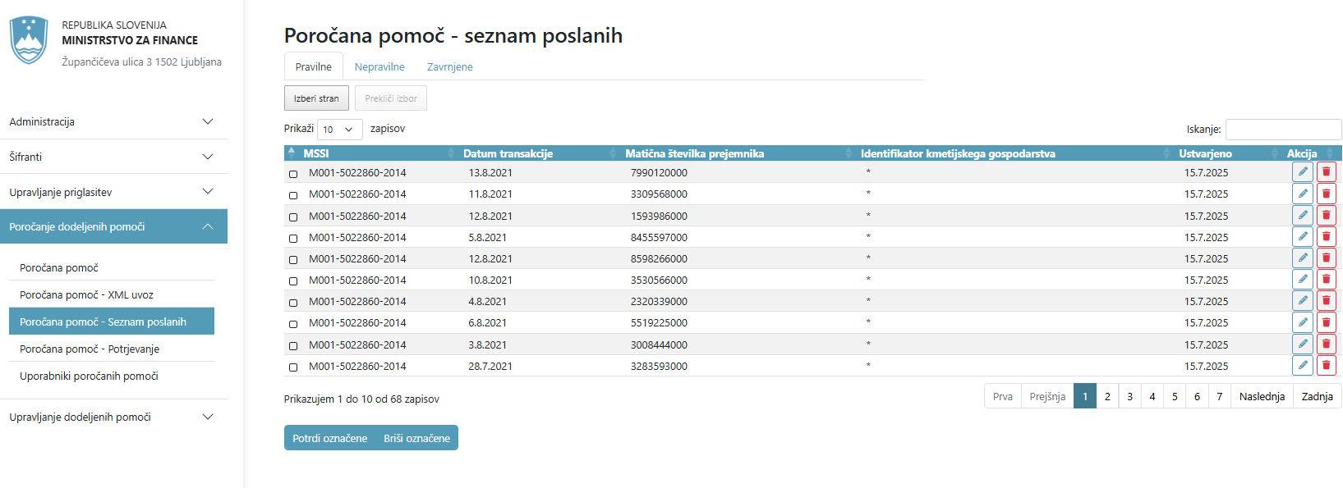
Pregledovanje uvoženih podatkov
Pri nepravilnih podatkih s klikom na ikono svinčnika ugotovimo vzrok nepravilnosti, kjer je v poročani pomoči označeno z rdečo kje in kaj je narobe. Lahko se trajanje sheme ne sklada z datumom odobritve. Lahko je poročana napačna kategorija pomoči, lahko je poročana napačna številka sheme ipd.
Podatke lahko popravite sproti in jih shranite. Če/ko so podatki pravilni se prenesejo med pravilne.

Slide 21
Končno potrjevanje in zavrnitev podatkov
S klikom na Izberi stran označimo vse podatke, ki so vidni na ekranu (pazi lahko je več strani podatkov odvisno koliko na stran ste si označili, da bi videli podatke).
Pravilne podatke označite in jih s “klikom” na Potrdi označene prenesete na Ministrstvo za finance, kjer se podatki še enkrat preverijo.
V kolikor se odkrijejo dodatne napake, se podatki prenesejo nazaj na uporabnika, ki je podatke o pomočeh posredoval. Prikažejo se v rubriki Zavrnjene, kjer je naveden tudi razlog zavrnitve.
Med Zavrnjene prejmete samo tiste podatke, ki so napačni, ne celotne datoteke, ki ste jo posredovali z eno potrditvijo.
Ko popravite zavrnjene podatke ponovite postopek potrjevanja.
PAZITE – v kolikor gre za poročanje večjega števila podatkov iz Excel tabele in vam jih nekaj po preverjanju pade pod Nepravilne, je najbolje, da vse podatke (tudi pravilne) iz tabele zbrišete in ponovno uvozite.

Slide 22
Po končanem vnosu
Ko pri sebi med „Poročanimi pomočmi – seznam poslanih“ več ne vidite vnosov, so praviloma poslani naprej v potrjevanje na MF. Če pa jih še vedno vidite pri sebi, pomeni, da niste le-teh dokončno potrdili in poslali naprej.
Obvestilo oz. seznam vseh poročanih pomoči boste naslednji dan po uvozu prejeli tudi na vaš e-naslov. To je hkrati potrdilo, da ste podatke uspešno uvozili v spletno aplikacijo.
Poročane podatke nato pri nas še dodatno pregledamo in v nekaj dneh potrdimo (običajno naslednji dan), nato prejmete po e-mailu še obvestilo o dokončni potrditvi oz. zavrnitvi podatkov.
V kolikor ne dobite avtomatskega povratnega e-maila, nekaj ni bilo v redu.

